Slide 1

智建未来、标准出海：土木工程本科国际学位项目
以土筑基，以木育林，以智联界
船舶海洋与建筑工程学院｜土木工程
2026年1月

Slide 2

1
项目介绍
2
培养方案
3
项目亮点
4
招生政策

Slide 3
1
项目介绍
2
培养方案
3
项目亮点
4
招生政策

Slide 4











项目定位
上海交通大学土木工程国际学位项目（全英文授课）
联世界
• 推动中国标准、中国智慧、中国工程走向世界
育人
• 培养面向未来的国际土木工程拔尖人才
筑桥
• 以教育出海为桥梁
• 以国际合作为引擎
秉承人类命运共同体理念，面向“一带一路”建设需求，
培养国际土木工程拔尖人才，打造全球影响力土木教育新高地

Slide 5
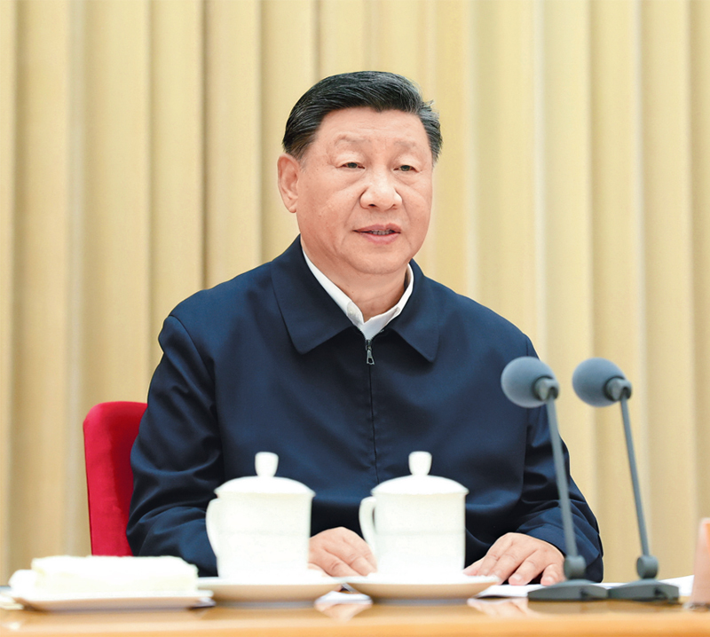
项目建设背景
2024年9月9日至10日，全国教育大会在北京召开。中共中央总书记、国家主席、中央军委主席习近平出席会议并发表重要讲话。提出“建设具有全球影响力的重要教育中心”。明确要求，要深入推动教育对外开放，统筹“引进来”和“走出去”，不断提升教育国际影响力、竞争力和话语权，更好服务推动构建人类命运共同体。
土木工程作为基础设施互联互通的核心学科，
是中国 “基建出海”与“教育出海”融合发展的重要突破口。

Slide 6
战略重要性
建筑业发挥对外经济“助推”作用
2024年完成营业额增长率
中国内地81家企业入选ENR250强
2024年我国建筑企业对外承包完成营业额
达到1659.7亿美元，“一带一路“占比超50%。
增长率为3.14%。
海外营收占比25%。
01
02
03
万亿级基建市场的“人才缺口”

Slide 7
项目意义
01
02
03
04
服务国家战略
支撑产业出海
提升教育影响
优化国际生态
服务“一带一路”倡议，基础设施硬联通与人才软联通。
解决“走出去”企业“本地化人才荒” 问题。
输出优质教育资源，掌握工程教育话语权。
吸引全球优质生源，推动师资与教学国际化。

Slide 8
项目总体目标
01
02
03
品牌打造
人才培养
战略服务
建设国际一流、特色鲜明的土木工程国际学生培养体系，打造土木工程国际教育品牌项目。
培养具备国际竞争力与工程创新力的拔尖人才。
服务教育出海、产教融合和中国标准全球化等国家战略。

Slide 9
1
项目介绍
2
培养方案
3
项目亮点
4
招生政策

Slide 10
人才培养目标
以全球基建需求为导向，以土木绿色智能技术、跨国项目管理与全球胜任力为三大支柱，围绕大型建设项目咨询、建造及建成资产与空间的智慧运维管理等领域方向
+
+
能力维
技术维
管理维
掌握中外标准转换
熟悉中资与属地双轨流程
突出跨文化沟通与解决
复杂工程问题
培养深谙中外技术体系、具备全面的专业素养、拥有跨文化领导力
和胜任力的国际土木工程拔尖人才。

Slide 11
课程体系
夯实基础，聚焦“智能+绿色+国际化项目管理”，模块化教学
01
02
03
04
中国智慧底色
标准转换核心
聚焦未来前沿
跨文化实战
智能建造，绿色可持续建设，国际项目管理
工程沟通、跨文化团队协助，项目管理模拟
中国语言文化及通识课程
专业课融入中、美、欧标体系对比分析

Slide 12
课程特色
课程特色
全英文课程 同质化培养 | 将交大土木工程学科优势，转化为国际化教学资源， 确保人才培养的核心知识与技术内核 “以我为主”
国际课程 邀请海外名师授课 | 引入国际优秀教学资源，设置1–2门海外高校核心课程，邀请国外知名教授授课， 保持课程内容与国际顶尖水平同步
国际/属地化实践 双导师制、双向实习 | 学校导师与企业导师联合指导，开展国内国外实习实践等，让学生在真实的文化、地理与政治经济环境中，理解中国技术标准如何适配当地需求，解决海外实际工程问题，全面锻炼其跨文化沟通、综合管理和解决复杂实际工程问题的能力。
全链条育人 国际认证 | 打通“入学选拔—过程培养—就业导向”全流程贯通培养链条；对接国际工程岗位与企业需求；对标《华盛顿协议》标准，落实成果导向（OBE）理念，实现教育国际认证接轨。

Slide 13
组织与质量保障
质量保障
1. 动态评估机制
  引入国际评估标准进行课程设计审核；
  学期末开展学生反馈与同行互评制度。
2. 毕业要求监控
  建立“毕业能力达成矩阵”，监测学生是否达到语言、技术、沟通、实践四大能力维度；
  毕业生追踪：联合企业建立“胜任力档案”，追踪3年内晋升情况。
3. 动态优化机制
  建立课程内容年度更新制度，结合企业反馈优化课程；
  邀请行业专家参与课程建设与评估。

Slide 14
1
项目介绍
2
培养方案
3
项目亮点
4
招生政策

Slide 15







项目优势
雄厚基础：一流学科，师资国际化
Best Universities for Civil Engineering
#5 in the World
学科排名全球平均12名
Civil Engineering
#10 in the World
土木工程学科全球 平均12，为全英文授课提供源头活水，确保教育输出标准与全球顶尖高校同步。
Civil & Structural Engineering
#16 in the World
3nd in China
60余名专任教师，80%具海外经历
Civil Engineering #26 in the World
十年引进海外青年教师18人
培育国家/省市级人才45人次
学校国际化课程资源丰富

Slide 16
项目优势
国际化育人经验丰富
创建了“思政引领-全球实践-产教贯通”育人范式，建立了包含 126 网点的全球学生网络和 6 个学生创新工作室，打造“海外游学+企业实践”培养路径，连续获国家级创新人才培养项目立项；
构建了中外研究生同质化培养模式，形成覆盖 22 门全英文课程的国际化教学体系；
国际人才输送成效突出，培养 70 多名“一带一路” 留学生研究生，90% 归国投身工程建设或继续学术深造；
开设了面向国内生的土木工程(智能绿色建造)国际化班。

Slide 17
培养特色
吸引高质量国际生来华学习
选派优秀学生
赴海外就业
双向培养模式
输入Inbound
输出Outbound
建立 “中企海外实习基地” ，与中建、中交、中铁等企业共建海外实践平台
推动学生参与国际或母国项目设计与实践，实现“留学中国 + 服务世界/母国”

Slide 18
项目亮点
学科世界排名领先，培养卓越人才
世界四大排名，平均12
奖学金覆盖广，助力学生无忧学习
80%学生，全奖、半奖等
前置式职业发展设计，为未来打下坚实基础
“入学选拔—过程培养—就业导向”全流程贯通培养链条
沉浸式实践培养，紧跟行业前沿
理论-实践双螺旋培养模式，国内国际实习实践、国际或母国项目毕业设计等
就业直通车，提供精准职业规划
出海企业实践基地，学校-企业双导师制，校友资源等

Slide 19
1
项目介绍
2
培养方案
3
项目亮点
4
招生政策

Slide 20
招生对象、学费与奖学金
招生对象
  符合中国教育部相关规定的非中国籍学生，具有高中毕业或同等学历，具备良好的数学、理工基础和英语能力，心理健康、无犯罪记录
项目学费
  学费：RMB 8W/年。
奖学金设置
  奖学金依据申请者学业与面试表现等综合排名评定，分一、二、三等奖学金。
  一等奖学金：全额学费资助、RMB 1500/月生活补贴、RMB 1100/月住宿补贴和保险 (RMB 800/年) ；
  二等奖学金：50%学费资助、RMB 1100/月住宿补贴和保险 (RMB 800/年) ；
  三等奖学金：25%学费资助和保险 (RMB 800/年)。

Slide 21
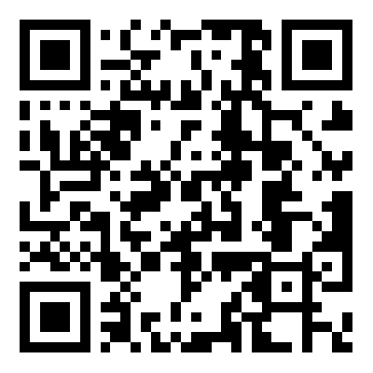
申请截止日期
主申请轮次：2026年3月31日（北京时间，GMT+8）
补充录取轮次：2026年5月31日（北京时间，GMT+8）
最终补充轮次：2026年6月30日（北京时间，GMT+8）
项目官方网站获取更多信息

Slide 22
感谢指导！

